Slide 1


Slide 2


Slide 3






تعيين تلميذ(ة) للإجابة
توجيهات و شرح التعليمات
عرض فيديو
المرور بين الصفوف للمساعدة و تصحيح الإنجازات
عمل في ثنائيات
نهاية الشريط، المرور إلى الشريحة الموالية.

Slide 4

تنظيم حصص الأسبوع الثاني
اليوم 4 -
اليوم1 -
نشاط اعتيادي (10د)
ورشة الكتابة: إنتاج كتابي – الحصة 3 (30د)
ورشة الكتابة : إنتاج كتابي – الحصة 4 (30د)
نشاط اعتيادي (10د)
الأساليب (30د )
التحدث . (30د)
اليوم 5 -
اليوم2 -
نشاط اعتيادي (10د)
قراءة : ما بعد القراءة : تقويم المقروء(30د)
ورشة الكتابة : إنتاج كتابي الحصة 5 (30د)
نشاط اعتيادي (10د)
قراءة : ما قبل القراءة: التوقع والتحقق 30 د
قراءة : أثناء القراءة – الفهم 30 د
اليوم 6 -
اليوم 3 -
نشاط اعتيادي (10د)
مراجعة توليف (شكل وفهم) (40د)
القراءة الاثرائية : الحصة 2 (20د)
1نشاط اعتيادي (10د)
قراءة : أثناء القراءة (30د)
ورشة الكتابة: التراكيب . (30د)

Slide 5





هيكلة حصة اليوم
- 01 رائز التحقق
تقويم مستوى التحكم .
- 02 مراجعة وتوليف
أنشطة المعالجة و الدعم
- 03القراءة الإثرائية
الصحن الصغير - الحصة 2 – قراءة الجزء الأول

Slide 6

افتتاح الحصة
افتتاح الحصة
ترحيب
تدبير السلوك
رائز التحقق

Slide 7


مرحبا بكم ، سنبدأ حصة اللغة العربية.
اختــتام الحــصة
القراءة الإثرائية
مراجعة وتوليف
افتتاح الحصة

Slide 8


ضعوا اللوحة على الطاولة ، الكراسة والدفتر والمقلمة في القمطر
اختــتام الحــصة
القراءة الإثرائية
مراجعة وتوليف
افتتاح الحصة

Slide 9
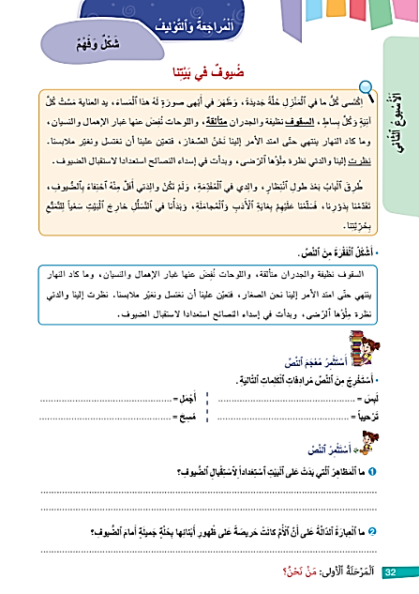
خدوا كراساتكم . الصفحة 32. سأتحقق من درجة تحكمكم في استراتيجية الكلمات المفاتيح.
اختــتام الحــصة
القراءة الإثرائية
مراجعة وتوليف
افتتاح الحصة

Slide 10
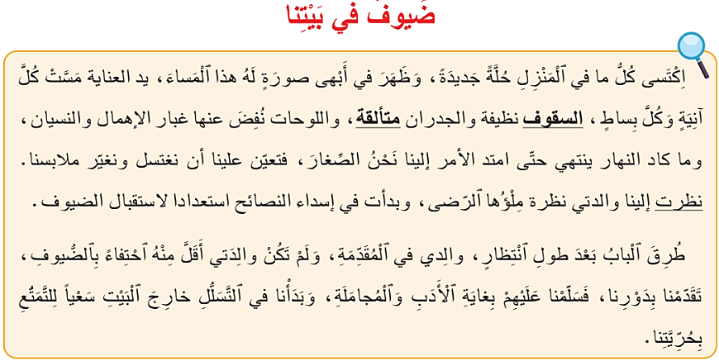
على ألواحكم أجيبوا عن الأسئلة التالية من خلال النص. سأسجل نسبة التحكم
اختــتام الحــصة
القراءة الإثرائية
مراجعة وتوليف
افتتاح الحصة

Slide 11
السؤال الأول. معكم دقيقة للإجابة.
اختــتام الحــصة
القراءة الإثرائية
مراجعة وتوليف
افتتاح الحصة
كَيْفَ صارَتْ سُقوفُ وَجُدْرانُ ﭐلْبَيْتِ؟

Slide 12
السؤال الثاني. معكم دقيقة للإجابة.
اختــتام الحــصة
القراءة الإثرائية
مراجعة وتوليف
افتتاح الحصة
لِماذا بَدَأَتِ ﭐلْأُمُّ بِإِسْداءِ ﭐلنَّصائِحِ لِلْأَطْفالِ؟

Slide 13
السؤال الثالث . معكم دقيقة للإجابة.
اختــتام الحــصة
القراءة الإثرائية
مراجعة وتوليف
افتتاح الحصة
أُكْتُبْ سُؤالاً مُغْلَقاً وَسُؤالاً مَفْتوحاً.

Slide 14
عند نهاية رائز التحقق
نسبة التحكم 80% وأكثر
نسبة التحكم أقل من 80%
استثمار الأنشطة للدعم والإغناء.
ممارسة مستقلة لجميع الأنشطة.
إعادة نمذجة + استثمار أنشطة المراجعة في الممارسة الموجهة والممارسة المستقلة

Slide 15
مراجعة وتوليف
مراجعة و توليف
معالجة التعثرات ودعم المكتسبات

Slide 16
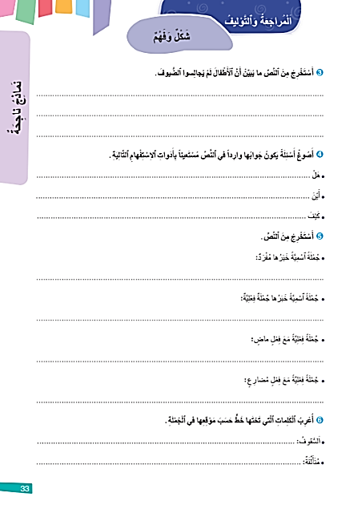
خدوا كراساتكم . سننجز أنشطة المراجعة و التوليف الواردة على الصفحتين 32 و 33
اختــتام الحــصة
القراءة الإثرائية
مراجعة وتوليف
افتتاح الحصة

Slide 17

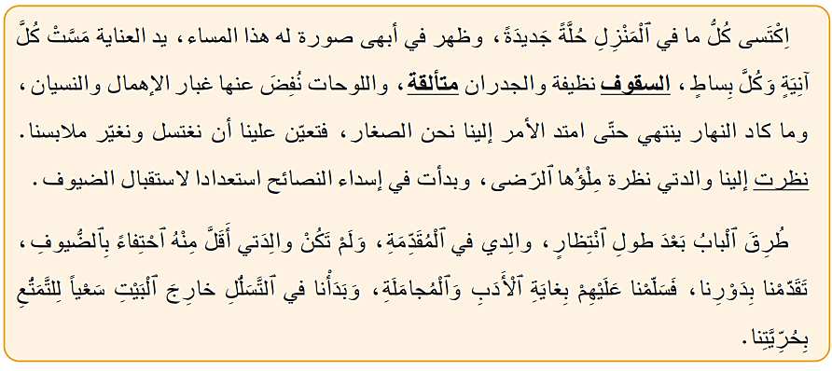
اِقرؤوا النص التالي: « ضيوف في بيتنا" قراءة صامتة ؛لتتمكنوا من ضبط جمل بالشكل التام و الإجابة عن أسئلة.
اختــتام الحــصة
القراءة الإثرائية
مراجعة وتوليف
افتتاح الحصة

Slide 18
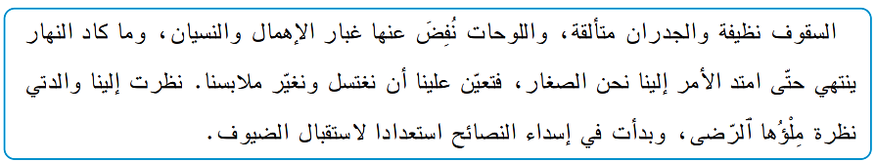
النشاط الأول: اضبطوا كلمات الفقرة بالشكل التام.
تكتب الفقرة على السبورة.
اختــتام الحــصة
القراءة الإثرائية
مراجعة وتوليف
افتتاح الحصة

Slide 19
سأمر بين الصفوف لمساعدتكم
اختــتام الحــصة
القراءة الإثرائية
مراجعة وتوليف
افتتاح الحصة

Slide 20
من يصحح .
اختــتام الحــصة
القراءة الإثرائية
مراجعة وتوليف
افتتاح الحصة

Slide 21
صححوا أخطاءكم.
اختــتام الحــصة
القراءة الإثرائية
مراجعة وتوليف
افتتاح الحصة
اَلسُّقوفُ نَظيفَةٌ وَﭐلْجُدْرانُ مُتَأَلِّقَةٌ، وَﭐللَّوْحاتُ نُفِضَ عَنْها غُبارُ ﭐلْإِهْمالِ وَﭐلنِّسْيانِ، وَما كادَ ﭐلنَّهارُ يَنْتَهي حَتّى ﭐمْتَدَّ ﭐلْأَمْرُ إِلَيْنا نَحْنُ ﭐلصِّغارَ، فَتَعَيَّنَ عَلَيْنا أَنْ نَغْتَسِلَ وَنُغَيِّرَ مَلابِسَنا. نَظَرَتْ إِلَيْنا والِدَتي نَظْرَةً مِلْؤُها ﭐلرِّضى، وَبَدَأَتْ في إِسْداءِ ﭐلنَّصائِحِ ﭐسْتِعْداداً لِاسْتِقْبالِ ﭐلضُّيوفِ.

Slide 22
نواصل : اِقرؤوا النص التالي: « ضيوف في بيتنا" قراءة صامتة ؛ بعد ذلك تجيبون عن أسئلة المعجم و الفهم و اللغة. لديكم 15 دقيقة للإنجاز.
اختــتام الحــصة
القراءة الإثرائية
مراجعة وتوليف
افتتاح الحصة

Slide 23
معكم مهلة للتفكير. سأمر بين الصفوف لتقديم المساعدة.
اختــتام الحــصة
القراءة الإثرائية
مراجعة وتوليف
افتتاح الحصة

Slide 24
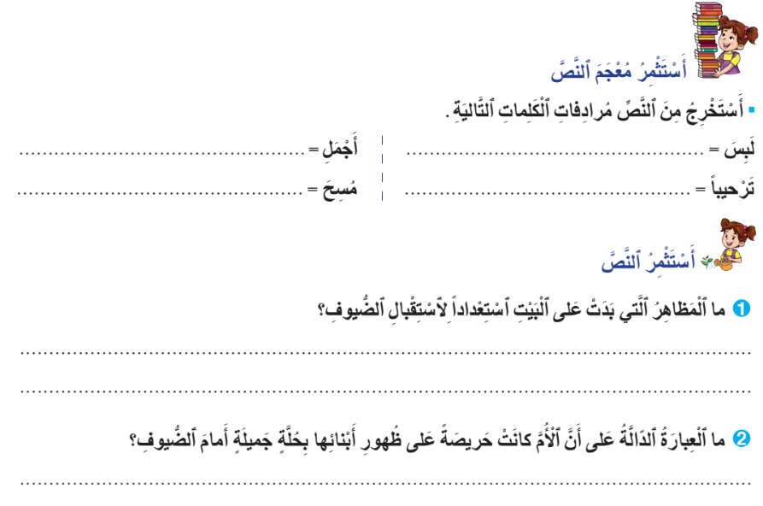
نصحح الان. من يجيب عن أسئلة المعجم؟
اختــتام الحــصة
القراءة الإثرائية
مراجعة وتوليف
افتتاح الحصة

Slide 25
صححوا
اختــتام الحــصة
القراءة الإثرائية
مراجعة وتوليف
افتتاح الحصة
أَبْهى
اِكْتَسى
نُفِضَ
اِحْتِفاءً

Slide 26
نواصل التصحيح من يقرأ جوابه عن السؤال 1 و السؤال 2 . كيف تمكنتم من الإجابة؟
اختــتام الحــصة
القراءة الإثرائية
مراجعة وتوليف
افتتاح الحصة
أَبْهى
اِكْتَسى
نُفِضَ
اِحْتِفاءً

Slide 27
صححوا.
اختــتام الحــصة
القراءة الإثرائية
مراجعة وتوليف
افتتاح الحصة
أَبْهى
اِكْتَسى
نُفِضَ
اِحْتِفاءً
نُظِّفَ ﭐلْمَنْزِلُ وَ نَفِضَ ﭐلْغُبارُ عَنِ ﭐلْأَواني وَﭐللَّوْحاتِ. / أَصْبَحَ ﭐلْمَنْزِلُ في أَجْمَلِ صورَةٍ...
تَعَيَّنَ عَلَيْنا أَنْ نَغْتَسِلَ وَنُغَيِّرَ مَلابِسَنا.بَدَأَتْ في إِسْداءِ ﭐلنَّصائِحِ ﭐسْتِعْداداً لِاسْتِقْبالِ ﭐلضُّيوفِ.

Slide 28
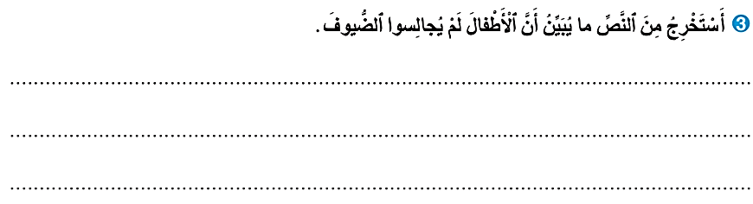
نصحح الآن السؤال الثالث. كيف حصلتم على الإجابة ؟ أين وجدتم الجواب المناسب؟
اختــتام الحــصة
القراءة الإثرائية
مراجعة وتوليف
افتتاح الحصة

Slide 29
صححوا
اختــتام الحــصة
القراءة الإثرائية
مراجعة وتوليف
افتتاح الحصة
لَمْ يُجالِسِ الْأَطْفالُ الضُّيوفَ إِذْ أَنَّهُمْ بَدَؤوا بِالتَّسَلُّلِ خارِجَ الْبَيْتِ بَعْدَ أَنْ سَلَّموا عَلَيْهِمْ.

Slide 30
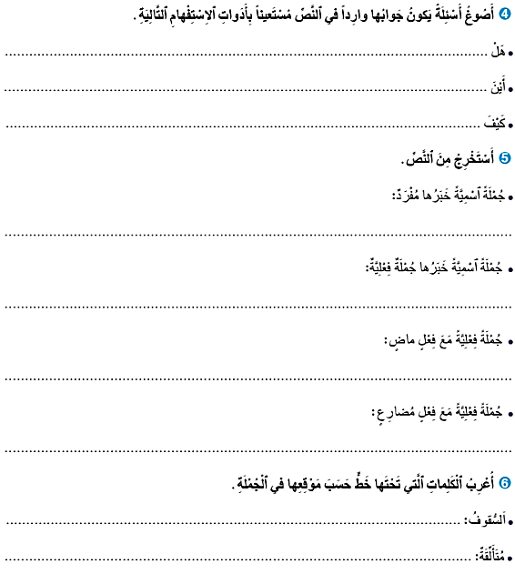
ننتقل الآن لتصحيح أنشطة اللغة . من يصحح.
اختــتام الحــصة
القراءة الإثرائية
مراجعة وتوليف
افتتاح الحصة

Slide 31
ورشة القراءة – القراءة الاثرائية
القراءة الإثرائية – الحصة 2
الصحن الصغير – قراءة الجزء الأول

Slide 32





هيكلة حصة اليوم
- 01النشاط الاعتيادي
دقيقة الكتابة
- 02مراجعة وتوليف
شكل وفهم
- 03 القراءة الإثرائية
الصحن الصغير - الحصة 2 – قراءة الجزء الأول

Slide 33

اليوم سنشرع في قراء الجزء الأول من قصة "الصحن الصغير"
اختــتام الحــصة
القراءة الإثرائية
مراجعة وتوليف
افتتاح الحصة

Slide 34

خذوا جدادة القراءة التي قمنا بتعبئتها خلال الحصة الماضية.
اختــتام الحــصة
القراءة الإثرائية
مراجعة وتوليف
افتتاح الحصة
 | عنوان الكتاب
 | مؤلف الكتاب
 | عدد صفحاته / عدد أجزائه
 | تاريخ النشر والناشر
 | النوع
 | تاريخ الشروع في القراءة
توقعاتي حول مضمون الكتاب: ......................................................................................................................................................................................................................................................................
التخطيط للقراءة
عدد الصفحات التي ستتم قراءتها | الأسبوع
................. | الأسبوع الأول
................... | الأسبوع الثاني

Slide 35
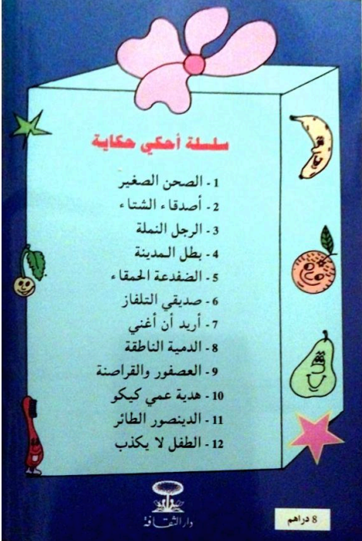

من منكم يذكرنا بعناصر القصة التي سجلناها على جدادة القراءة؟
اختــتام الحــصة
القراءة الإثرائية
مراجعة وتوليف
افتتاح الحصة

Slide 36
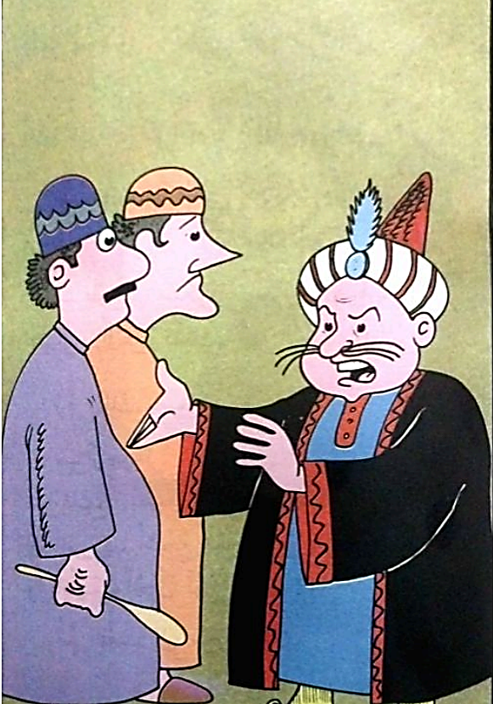
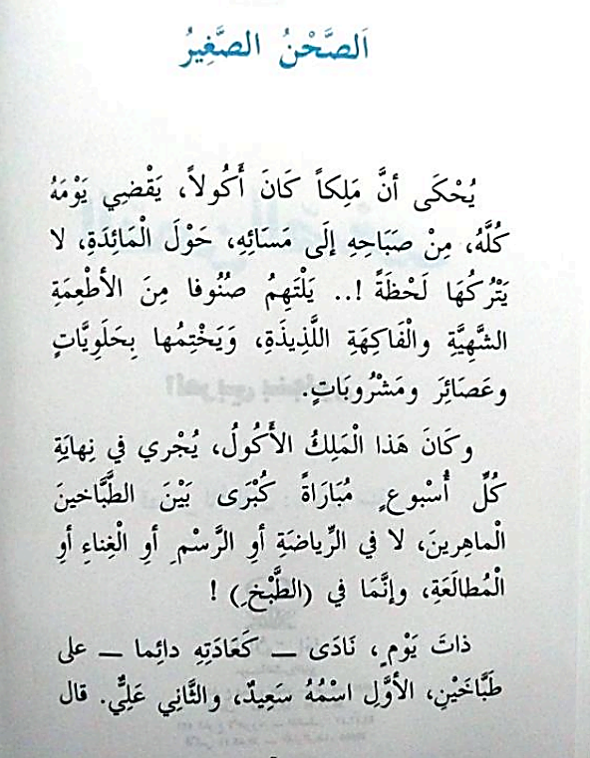
انتبهوا معي ، سأقرأ عليكم الجزء الأول من القصة.
تتم الاستعانة بكتب أو قصص من مكتبة القسم أو مكتبة المدرسة حسب ما هو متاح."
اختــتام الحــصة
القراءة الإثرائية
مراجعة وتوليف
افتتاح الحصة

Slide 37
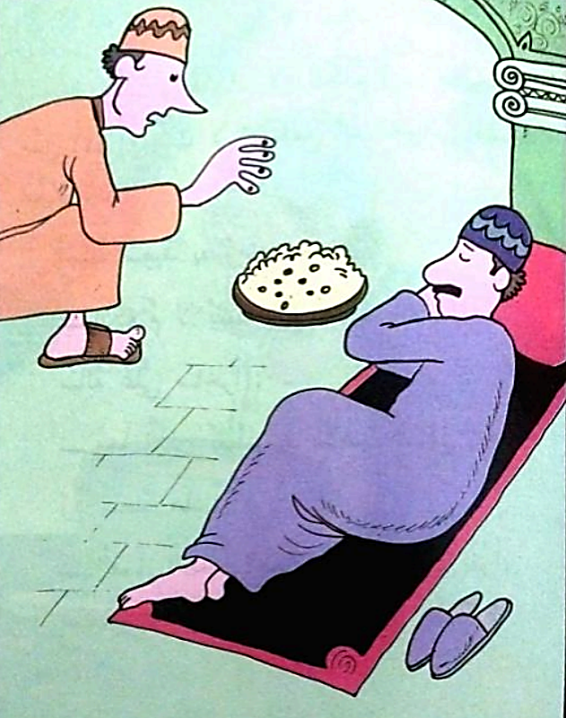
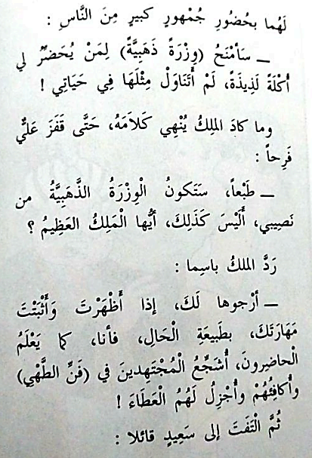
اليوم سنشرع في قراء الجزء الأول من قصة "الصحن الصغير"
اختــتام الحــصة
القراءة الإثرائية
مراجعة وتوليف
افتتاح الحصة

Slide 38
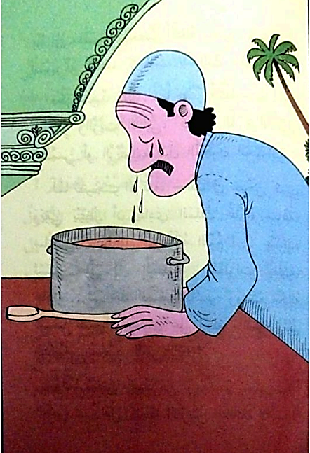
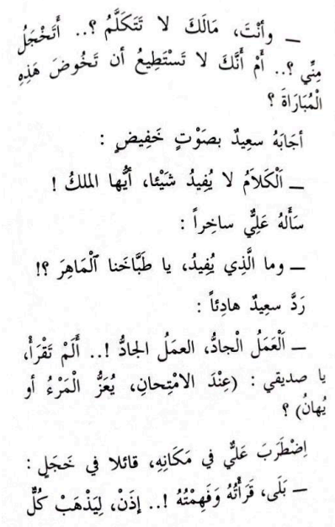
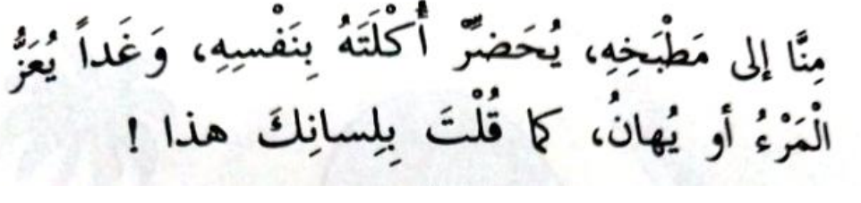
نتابع القراءة
اختــتام الحــصة
القراءة الإثرائية
مراجعة وتوليف
افتتاح الحصة

Slide 39

هل كانت توقعاتكم صحيحة؟
اختــتام الحــصة
القراءة الإثرائية
مراجعة وتوليف
افتتاح الحصة

Slide 40
جاء دوركم . ستقرؤون قراءة صامتة لتكملوا تعبئة جذاذة القراءة.
اختــتام الحــصة
القراءة الإثرائية
مراجعة وتوليف
افتتاح الحصة

Slide 41
ستقرؤون قراءة صامتة لتكملوا تعبئة جذاذة القراءة.
اختــتام الحــصة
القراءة الإثرائية
مراجعة وتوليف
افتتاح الحصة

Slide 42
ستقرؤون قراءة صامتة لتكملوا تعبئة جذاذة القراءة.
اختــتام الحــصة
القراءة الإثرائية
مراجعة وتوليف
افتتاح الحصة

Slide 43
سجلوا جذاذة القراءة التالية على دفاتركم وقوموا بتعبئتها. سنعود للنص كلما دعت الضرورة لذلك
اختــتام الحــصة
القراءة الإثرائية
مراجعة وتوليف
افتتاح الحصة
عُنْوانُ ﭐلْقِصَّةِ: .............................
6 صفحات | اَلْجُزْءُ ﭐلْأَوَّلُ
.................................................................................................................................................................................................................................. | أَفْكارُ ﭐلْجُزْءِ
.................................................................................................................................................................................................................................. | مَعْلوماتٌ جَديدَةٌ وَتَعابيرُ جَميلَةٌ
.................................................................................................................................................................................................................................. | مُلَخَّصُ ﭐلْجُزْءِ
.................................................................................................................................................................................................................................. | مُعْجَمي ﭐلْجَديدُ

Slide 44
اختتام الحصة
اختتام الحصة

Slide 45

إلى اللقاء في الحصة المقبلة
اختــتام الحــصة
ورشة القراءة 2
ورشة القراءة 1
افتتاح الحصة

